Slide 1


モンテカルロ法における統計的および系統的不確かさ
2019年9月改訂
Title
Notes:
PHITS講習会 入門実習

Slide 2
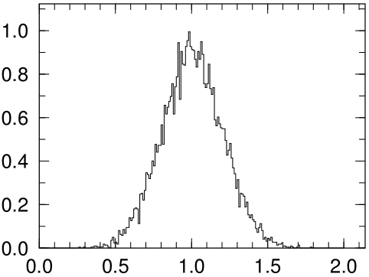
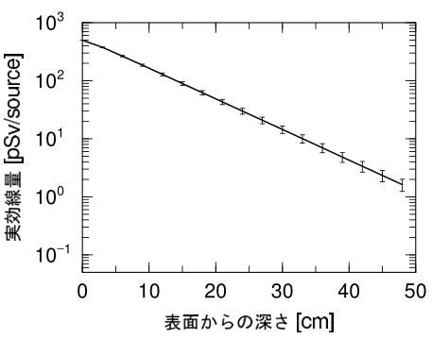
不確かさ
PHITSをはじめとするモンテカルロ法に基づいた粒子輸送計算の結果には、統計的な不確かさと系統的な不確かさが含まれます。
統計的不確かさ： 量子力学的な確率的事象など、統計的な揺らぎに起因する不確かさ
系統的不確かさ： 物質密度などの入力情報がもつ誤差や物理モデルの精度が伝播し、輸送計算の結果に与える影響
統計的不確かさ
系統的不確かさ
計算結果の頻度分布
誤差の伝播
What is uncertainty

Slide 3
講習内容
統計的不確かさ
系統的不確かさ
Table of Contents
Notes:
PHITS講習会 入門実習

Slide 4
モンテカルロ法による粒子輸送計算
個々の放射線粒子の輸送を乱数を用いて確率的に計算し、放射線の平均的な挙動を算出する手法
計算領域外に到達
輸送
停止
荷電粒子の
エネルギー損失
輸送
輸送
衝突
輸送
衝突
（確率的）
2次粒子
輸送
次の粒子
物質
計算領域外に到達
Particle transport simulation

Slide 5

乱数
例：0から1までの実数を同じ確率で発生させる一様乱数を考える。
0.0
random number
1.0
輸送中の衝突事象の発生を乱数によって決定する。
衝突（確率的）
巨視的断面積がΣ[1/cm]の場合、距離d[cm]進む際の衝突発生率はΣdとなる。よって、例えばΣd =0.3の場合、0.3以下が出れば衝突を発生させ、0.3以上の場合は発生させない。
発生する
発生しない
0.0
$$Σd=0.3$$
1.0
Random number

Slide 6
確率的事象
原子核反応や原子散乱といった衝突事象は、量子力学的な現象であるため、確率的な振る舞いを示す。
量子力学的効果：
衝突の発生が確率的であり、衝突の結果（放出粒子の個数、種類、エネルギー等）も確率的である。
衝突
（確率的）
衝突結果
（確率的）
対応付けが可能
乱数による事象発生の決定方法
乱数の生成
発生する
発生しない
事象発生の決定
Stochastic phenomena

Slide 7
計算の目的
モンテカルロ法による輸送計算は、確率的事象が積み重なった結果であるため、これを繰り返した場合、その全体はある頻度分布をとる。
平均値
1回の
輸送計算
の結果
繰り返した結果をまとめると、ある頻度分布をとる
標準偏差×2
…
確率的事象の積み重ね
計算結果の頻度分布
計算を無限に繰り返すと、この分布は収束し確率密度分布となる。
よって、有限の計算量で、求めたい物理量の確率密度分布の情報（平均値や分散=[標準偏差²]）を知ることが、計算の目的となる。
Purpose of calculation

Slide 8
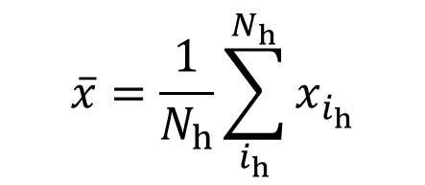
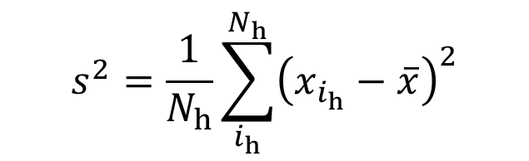
平均値と分散
x_{ih} をi_{h}回目のヒストリーの結果、N_{h}を全ヒストリー数の結果とすると、サンプル平均とサンプル分散は次の式で求まる。
$$\overline{x}=\frac{1}{N_{h}}\sum_{i_{h}}^{N_{h}}{x_{i_{h}}^{}}$$
平均値
：サンプル平均；
中心的な値
偏差×2
$$s^{2}=\frac{1}{N_{h}}\sum_{i_{h}}^{N_{h}}{{\left(x_{i_{h}}−\overline{x}\right)}^{2}}$$
：サンプル分散
（s:標準偏差）；
各値の散らばりの度合い
頻度分布
＊ただし、求めたい確率密度分布の情報（真値）とは別なので注意！
Mean value and variance

Slide 9
課題1
1個のサイコロを10回ふって、サンプル平均とサンプル分散（標準偏差）を計算してみましょう。
エクセルファイルの中身を確認してください。
エクセルファイルdice.xlsxを開き、Ex.1のシートを開く。
関数INT(RAND()*6)+1を使って、1から6の目を出すサイコロを模擬する。
iの列：回数、xiの列：サイコロの目
サンプル平均とサンプル分散、サンプル標準偏差は、それぞれ、関数AVERAGE, VAR.P, STDEV.Pで計算する。
Mean value and variance

Slide 10
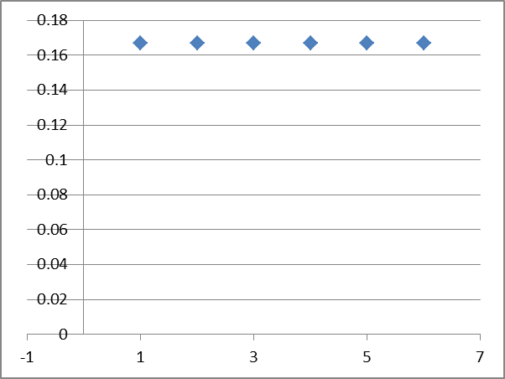
課題1の答え合わせ
1個のサイコロを10回ふって、サンプル平均とサンプル分散（標準偏差）を計算してみましょう。
Exercise 1
 | i | xi |  |  | sample mean |  |  | 3.5
 | 1 | 5 |  |  | sample variance |  |  | 2.65
 | 2 | 6 |  |  | sample standard deviation |  |  | 1.627882
 | 3 | 3
 | 4 | 4
 | 5 | 2
 | 6 | 3
 | 7 | 6
 | 8 | 1
 | 9 | 2
 | 10 | 3
サンプル平均
サンプル分散
サンプル標準偏差
サイコロの目（F9キーで再計算）
サイコロの目の確率密度分布
Nを増やした場合の各統計量はどうなるだろうか？
Mean value and variance

Slide 11
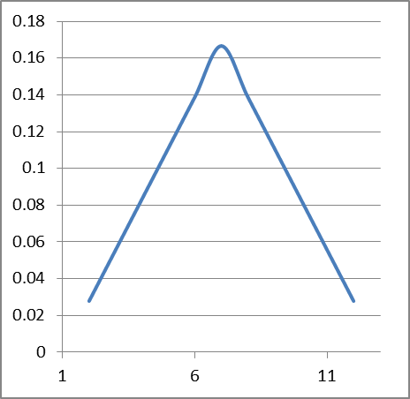
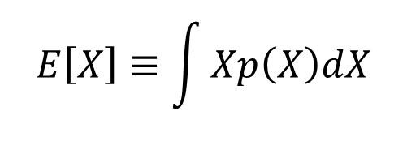
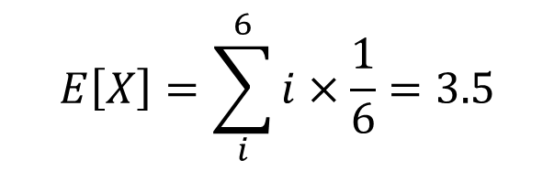
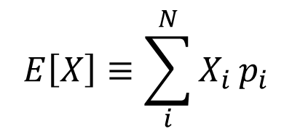
期待値
各統計量は、確率密度分布の情報から、その見込み値が期待値という形で評価できる。
p(X)
ある量 Xが連続的な値を取る場合、確率密度分布p(X)を用いて、期待値は次のように定義される。
$$E\left[X\right]≡\int{Xp\left(X\right)dX}$$
また、Xが離散的な値X_{i}(i=1,…,N)を取る場合は、確率分布p_{i}を用いて、次のように書ける。
$$E\left[X\right]≡\sum_{i}^{N}{X_{i}}p_{i}$$
X
例えば、1から6の目を出すサイコロの場合、出る目の期待値は次のようになる。
$$E\left[X\right]=\sum_{i}^{6}{i×\frac{1}{6}}=3.5$$
Expected value

Slide 12
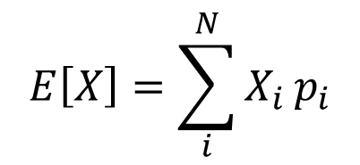
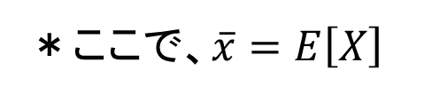
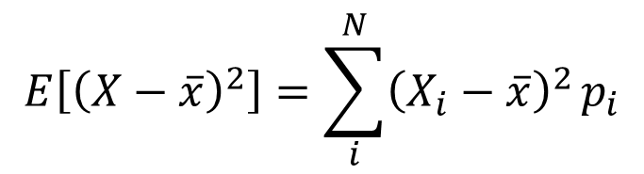
課題2
2個のサイコロをふって出る目の和の期待値と分散の期待値を求めましょう。
手計算の課題です。
各サイコロは、1/6の確率で1から6の目を出します。
サイコロの目の和は、2から12の値をとります。
各出目の確率は場合の数から求めます。
例：出目の和が4となる場合の数は(1+3), (3+1), (2+2)の3通り。
$$E\left[X\right]=\sum_{i}^{N}{X_{i}}p_{i}$$
出る目の和の期待値
$$E\left[{\left(X−\overline{x}\right)}^{2}\right]=\sum_{i}^{N}{{\left(X_{i}−\overline{x}\right)}^{2}}p_{i}$$
分散の期待値
＊$ここで、\overline{x}=E\left[X\right]$
Expected value

Slide 13
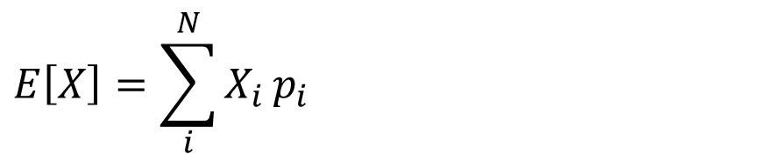
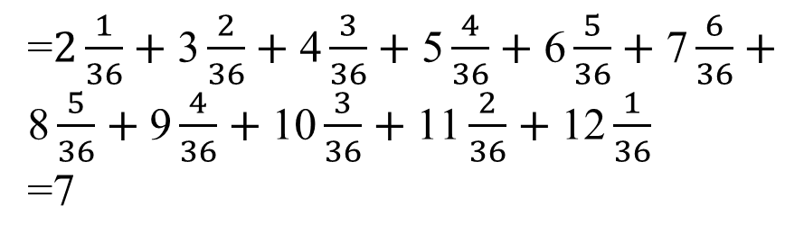
課題2の答え合わせ1
2個のサイコロをふって出る目の和の期待値と分散の期待値を求めましょう。
出る目の和の期待値
$$E\left[X\right]=\sum_{i}^{N}{X_{i}}p_{i}$$
=$2\frac{1}{36}+\text{3}\frac{2}{36}+\text{4}\frac{3}{36}+\text{5}\frac{4}{36}+\text{6}\frac{5}{36}+\text{7}\frac{6}{36}+\text{8}\frac{5}{36}+\text{9}\frac{4}{36}+\text{10}\frac{3}{36}+\text{11}\frac{2}{36}+\text{12}\frac{1}{36}$
=7
Expected value

Slide 14
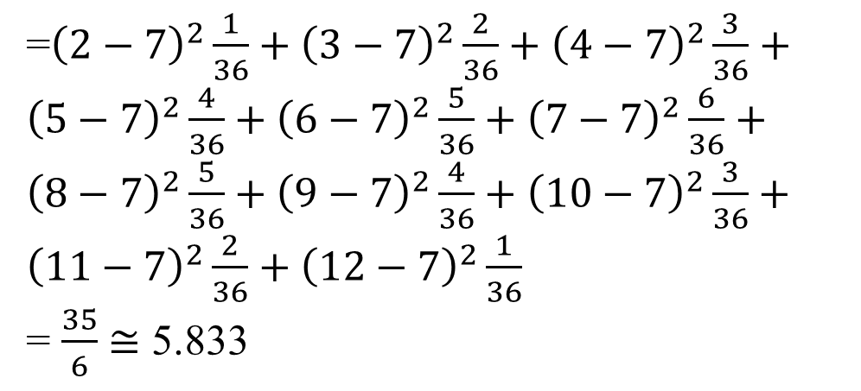
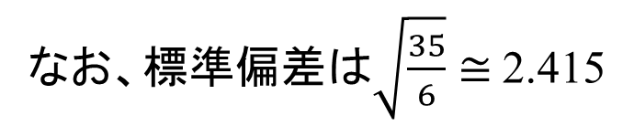
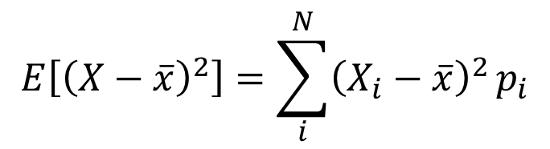
課題2の答え合わせ2
2個のサイコロをふって出る目の和の期待値と分散の期待値を求めましょう。
$$E\left[{\left(X−\overline{x}\right)}^{2}\right]=\sum_{i}^{N}{{\left(X_{i}−\overline{x}\right)}^{2}}p_{i}$$
分散の期待値
=${\left(2−7\right)}^{2}\frac{1}{36}+{\left(3−7\right)}^{2}\frac{2}{36}+{\left(4−7\right)}^{2}\frac{3}{36}+{\left(5−7\right)}^{2}\frac{4}{36}+{\left(6−7\right)}^{2}\frac{5}{36}+{\left(7−7\right)}^{2}\frac{6}{36}+{\left(8−7\right)}^{2}\frac{5}{36}+{\left(9−7\right)}^{2}\frac{4}{36}+{\left(10−7\right)}^{2}\frac{3}{36}+{\left(11−7\right)}^{2}\frac{2}{36}+{\left(12−7\right)}^{2}\frac{1}{36}$
= $\frac{35}{6}$ $≅$ 5.833
なお、$標準偏差は\sqrt{\frac{35}{6}}$ $≅$2.415
Expected value

Slide 15
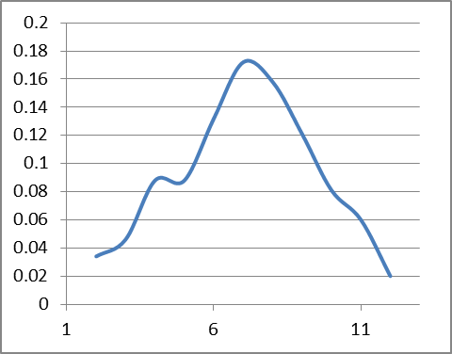

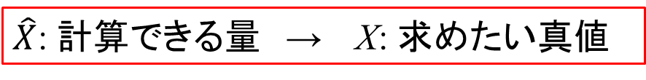
推定量
しかし、確率密度分布がわかっている問題はほとんど無いため、統計学に基づいて真値の情報を推定する必要がある。
推定量：ある量 Xの期待値が$E\left[\hat{X}\right]=X$と書けるとき、 $\hat{X}$をXの（不偏）推定量と呼び、$\hat{X}$の計算から Xの真値を推定できる。
$\hat{X}$: 計算できる量 → X: 求めたい真値
推定
計算結果
真値
Estimator

Slide 16

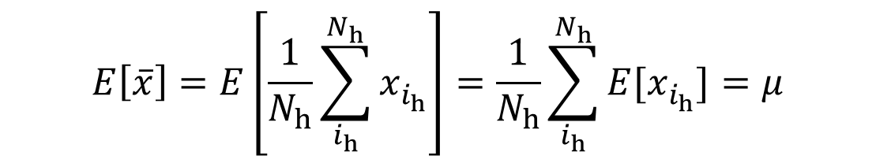

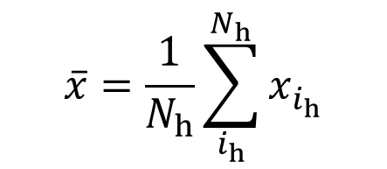
平均値の推定
真の平均値μは$E\left[x_{i_{h}}^{}\right]≡μ$により定義され、次の式を満たすため、サンプル平均の値から推定できる。
$$E\left[\overline{x}\right]=E\left[\frac{1}{N_{h}}\sum_{i_{h}}^{N_{h}}{x_{i_{h}}^{}}\right]=\frac{1}{N_{h}}\sum_{i_{h}}^{N_{h}}{E[x_{i_{h}}^{}]}=μ$$
$$\overline{x}=\frac{1}{N_{h}}\sum_{i_{h}}^{N_{h}}{x_{i_{h}}^{}}$$
x_{ih} : i_{h}回目のヒストリーの結果
N_{h}: 全ヒストリー数
サンプル平均:
サンプル平均
$$\overline{x}$$
平均値μ
推定
Mean value

Slide 17
課題3
2個のサイコロをふって出る目の和の平均値を推定しましょう。
エクセルファイルの中身を確認してください。
Ex.3のシートを開く。
iの列：回数、d1とd2の列：1個目と2個目のサイコロの目、xiの列：出目の和
関数AVERAGEで計算しているサンプル平均の値を見る。
Mean value

Slide 18
課題3の答え合わせ
2個のサイコロをふって出る目の和の平均値を推定しましょう。
Exercise 3
 | i | d1 | d2 | xi |  | sample mean |  |  | 7.015
 | 1 | 1 | 1 | 2 |  | sample variance |  |  | 5.990775
 | 2 | 2 | 1 | 3 |  | sample standard deviation |  |  | 2.447606
 | 3 | 2 | 2 | 4
 | 4 | 4 | 5 | 9
 | 5 | 1 | 2 | 3
 | 6 | 6 | 1 | 7
 | 7 | 6 | 2 | 8
 | 8 | 5 | 2 | 7
 | 9 | 2 | 3 | 5
 | 10 | 2 | 4 | 6
 | 11 | 1 | 5 | 6
サンプル平均
サンプル分散
サンプル標準偏差
1個目、2個目のサイコロの目と和（F9キーで再計算）
1000回ふった場合を表示。
（エクセルの操作がわかる人は）10, 100, 500回の場合を試してみましょう。
Mean value

Slide 19
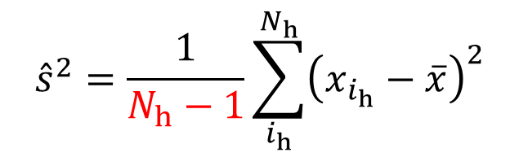

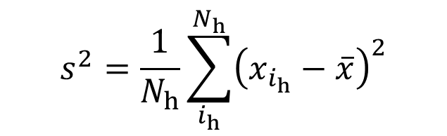
サンプル分散と不偏分散
$$\overline{x}$$
x_{ih}のサンプル平均 からのずれを計算したサンプル分散
は、求めたい真の分散を推定できる計算量ではないため、次の不偏分散を計算する必要がある。
$$s^{2}=\frac{1}{N_{h}}\sum_{i_{h}}^{N_{h}}{{\left(x_{i_{h}}−\overline{x}\right)}^{2}}$$
$${\hat{s}}^{2}=\frac{1}{N_{h}−1}\sum_{i_{h}}^{N_{h}}{{\left(x_{i_{h}}−\overline{x}\right)}^{2}}$$
(サンプル分散)^{1/2}×2
計算結果
Sample variance

Slide 20
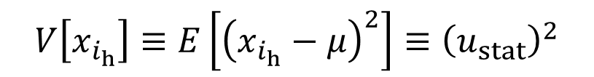
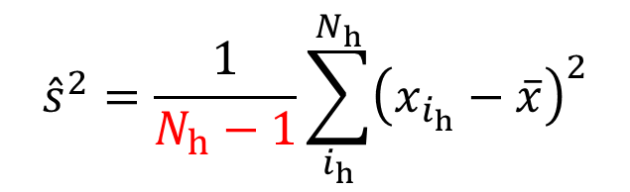
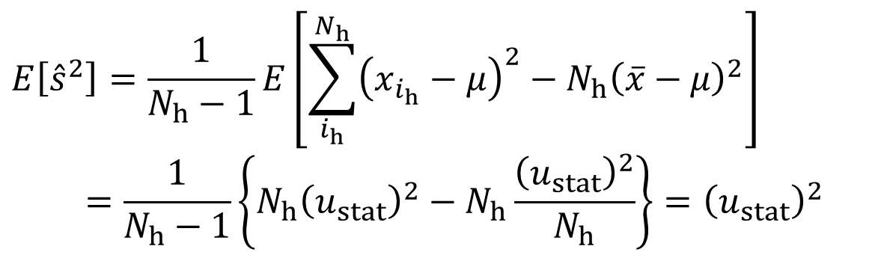
分散の推定
x_{ih}の分散(variance)は次のように定義される。
真の分散にあたる(u_{stat})²は、
$$V\left[x_{i_{h}}\right]≡E\left[{\left(x_{i_{h}}−μ\right)}^{2}\right]{≡\left(u_{stat}\right)}_{}^{2}$$
*u_{stat} : 統計的不確かさ
$$E\left[{\hat{s}}^{2}\right]=\frac{1}{N_{h}−1}E\left[\sum_{i_{h}}^{N_{h}}{{\left(x_{i_{h}}−μ\right)}^{2}−N_{h}{\left(\overline{x}−μ\right)}^{2}}\right]$$
$$=\frac{1}{N_{h}−1}\left\{N_{h}{\left(u_{stat}\right)}_{}^{2}−N_{h}\frac{{\left(u_{stat}\right)}_{}^{2}}{N_{h}}\right\}={\left(u_{stat}\right)}_{}^{2}$$
を満たすので、不偏推定量として、不偏分散
より推定することができる。
$${\hat{s}}^{2}=\frac{1}{N_{h}−1}\sum_{i_{h}}^{N_{h}}{{\left(x_{i_{h}}−\overline{x}\right)}^{2}}$$
Variance

Slide 21
課題4
2個のサイコロをふって出る目の和の分散を推定しましょう。
エクセルファイルの中身を確認してください。
Ex.4のシートを開く。
不偏分散と不偏標準偏差は、それぞれ、関数VAR.S, STDEV.Sで計算する。
G11とH11の下にある行列は1000回の結果から求めた頻度分布。
Variance

Slide 22
課題4の答え合わせ
2個のサイコロをふって出る目の和の分散を推定しましょう。
Exercise 4
 | i | d1 | d2 | xi |  | sample mean |  |  | 7.057
 | 1 | 3 | 1 | 4 |  | sample variance |  |  | 5.689751
 | 2 | 4 | 6 | 10 |  | sample standard deviation |  |  | 2.38532
 | 3 | 6 | 5 | 11
 | 4 | 4 | 3 | 7 |  | unbiased variance |  |  | 5.695446
 | 5 | 2 | 4 | 6 |  | unbiased standard deviation |  |  | 2.386513
 | 6 | 1 | 3 | 4
 | 7 | 1 | 5 | 6
 | 8 | 6 | 5 | 11 |  | probability distribution
 | 9 | 1 | 6 | 7 |  | xi | pi
 | 10 | 2 | 4 | 6 |  | 2 | 0.034
 | 11 | 5 | 1 | 6 |  | 3 | 0.046
 | 12 | 4 | 2 | 6 |  | 4 | 0.088
 | 13 | 6 | 3 | 9 |  | 5 | 0.088
 | 14 | 6 | 2 | 8 |  | 6 | 0.132
 | 15 | 4 | 6 | 10 |  | 7 | 0.172
 | 16 | 1 | 6 | 7 |  | 8 | 0.158
 | 17 | 5 | 1 | 6 |  | 9 | 0.121
 | 18 | 5 | 5 | 10 |  | 10 | 0.081
 | 19 | 1 | 6 | 7 |  | 11 | 0.06
 | 20 | 1 | 3 | 4 |  | 12 | 0.02
 | 21 | 2 | 4 | 6
 | 22 | 4 | 2 | 6
 | 23 | 4 | 6 | 10
不偏分散
不偏標準偏差
1000回の頻度分布
Variance

Slide 23
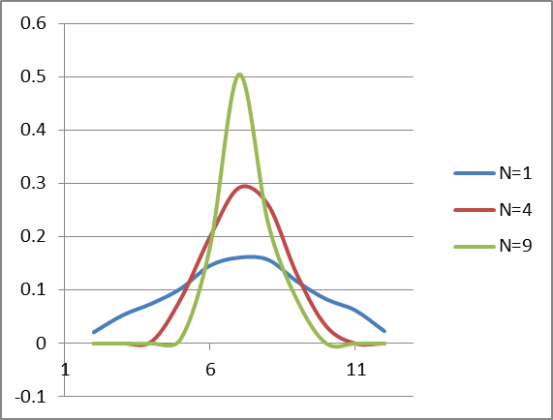
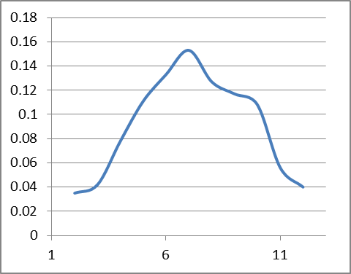
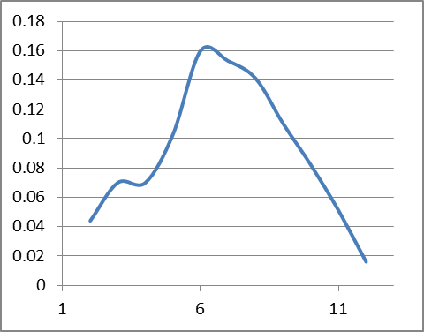
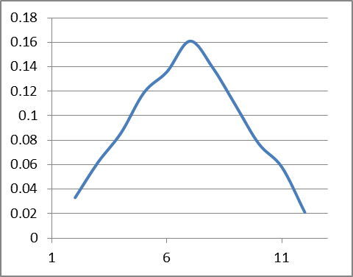
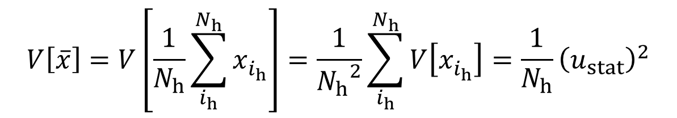

サンプル平均の標準誤差
通常、モンテカルロ法による粒子輸送計算では、サンプル平均の分散を計算しており、
$$V\left[\overline{x}\right]=V\left[\frac{1}{N_{h}}\sum_{i_{h}}^{N_{h}}{x_{i_{h}}^{}}\right]=\frac{1}{{N_{h}}^{2}}\sum_{i_{h}}^{N_{h}}{V\left[x_{i_{h}}^{}\right]}=\frac{1}{N_{h}}{\left(u_{stat}\right)}_{}^{2}$$
$$\frac{1}{\sqrt{N_{h}}}u_{stat}$$
平方根である を統計誤差として出力している。
サンプル平均2
サンプル平均1
サンプル平均3
これはサンプル平均の標準誤差(standard error of the mean)である。計算したサンプル平均がどの程度ばらつくかを表しており、N_{h}が大きくなるほど小さくなる。
あるN_{h}の場合の分布2
あるN_{h}の場合の分布1
あるN_{h}の場合の分布3
サンプル平均の分布
Standard error of the mean

Slide 24
課題5
2個のサイコロをふって出る目の和のサンプル平均がどのような分散をもつか確認しましょう。
エクセルファイルの中身を確認してください。
Ex.5のシートを開く。
Fの列にN=4とした場合の平均値を並べており、Gの列にN=9とした場合の平均値を並べている。
I27-L27の下にある行列は、それぞれN=1（元の分布）、N=4、N=9の場合の頻度分布。
Standard error of the mean

Slide 25
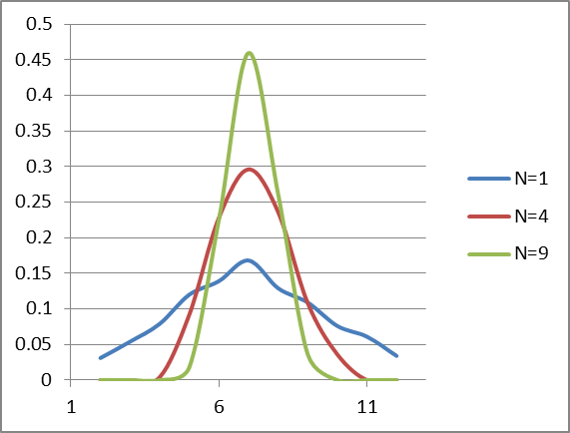
課題5の答え合わせ
2個のサイコロをふって出る目の和のサンプル平均がどのような分散をもつか確認しましょう。
領域(A1:A13, G1:G13)
領域(I27:I38, L27:L38)
Exercise 4
 | i | d1 | d2 | xi | N=4 | N-9
 | 1 | 1 | 3 | 4 | 7 | 7
 | 2 | 2 | 5 | 7
 | 3 | 6 | 5 | 11
 | 4 | 2 | 4 | 6
 | 5 | 4 | 2 | 6 | 6.25
 | 6 | 2 | 3 | 5
 | 7 | 1 | 3 | 4
 | 8 | 6 | 4 | 10
 | 9 | 5 | 3 | 8 | 7.75
 | 10 | 4 | 1 | 5 |  | 6.5
 | 11 | 6 | 4 | 10
xi | N=1 | N=4 | N=9
2 | 0.031 | 0 | 0
3 | 0.054 | 0 | 0
4 | 0.079 | 0.004 | 0
5 | 0.12 | 0.092 | 0.018018
6 | 0.139 | 0.228 | 0.225225
7 | 0.168 | 0.296 | 0.459459
8 | 0.129 | 0.236 | 0.261261
9 | 0.109 | 0.108 | 0.036036
10 | 0.076 | 0.036 | 0
11 | 0.061 | 0 | 0
12 | 0.034 | 0 | 0
N=4, 9とした場合の平均値
頻度分布
Standard error of the mean

Slide 26
講習内容
統計的不確かさ
系統的不確かさ
Table of Contents
Notes:
PHITS講習会 入門実習

Slide 27
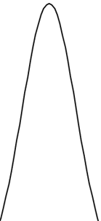
系統的不確かさ
計算の入力情報（物質の組成や密度）に含まれる誤差や物理モデルの精度が輸送計算の結果に与える影響
コンクリート中の水の密度に誤差があったら？
中性子
ビーム
コンクリート
遮蔽材
実効線量の深さ分布
（誤差棒：全不確かさ）
密度=0.2 ±0.02 g/cm³
伝播した誤差の影響を評価する必要がある。
Systematic uncertainty
Notes:
PHITS講習会 入門実習

Slide 28
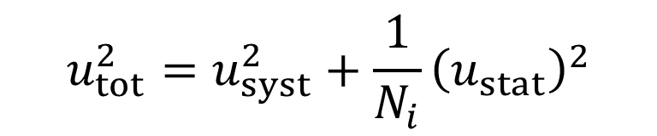

評価手法
分散分析(ANOVA; ANalysis Of VAriance)
測定結果を分析し、系統的な要因による分散を求める
条件 jの下で得られた i番目のヒストリの結果x_{ij}
$$x_{ij}^{}=μ+τ_{j}+ε_{ij}$$
ある密度の値を使用
平均値
系統的な要因による変化
統計的なゆらぎ
誤差を幅とする
分布内で値を増減
$$u_{tot}^{2}=u_{syst}^{2}+\frac{1}{N_{i}}{\left(u_{stat}\right)}_{}^{2}$$
全不確かさ
系統的不確かさ
統計的不確かさ
ANOVA
Notes:
PHITS講習会 入門実習

Slide 29
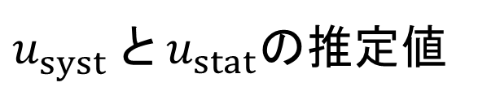

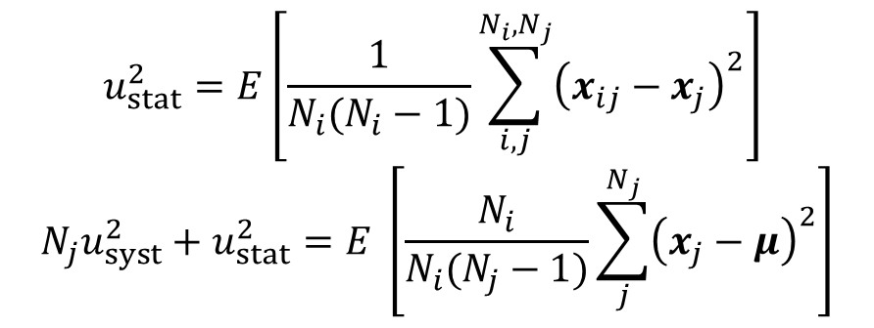
不確かさの推定
分散分析により、x_{ij}と条件 jの下での平均値x_{j}および全体の平均値μより、2種類の不確かさが推定できる
$$u_{stat}^{2}=E\left[\frac{1}{N_{i}(N_{i}−1)}\sum_{i,j}^{N_{i},N_{j}}{{\left(x_{ij}−x_{j}\right)}^{2}}\right]$$
$$N_{j}u_{syst}^{2}+u_{stat}^{2}=E \left[\frac{N_{i}}{N_{i}(N_{j}−1)}\sum_{j}^{N_{j}}{{\left(x_{j}−μ\right)}^{2}}\right]$$
x_{ij}とjにおける平均値x_{j} の分散
jにおける平均値x_{j}とμの分散
$u_{syst}^{} と{ u}_{stat}$の推定値
（復習）
推定量：確率変数$\hat{X}$の期待値が$E\left[\hat{X}\right]=X$と書けるとき、 $\hat{X}$を計算することで母集団の変数$X$を推定できる。
Estimation of uncertainties
Notes:
PHITS講習会 入門実習

Slide 30
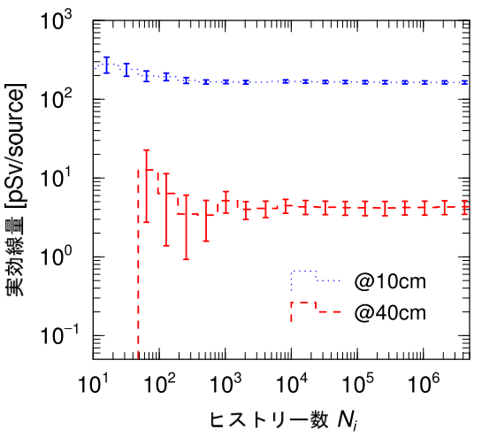
不確かさの評価結果例
コンクリート中の水の密度を変化0.2g/cm³
20MeV中性子
±30%
コンクリート
（厚さ50cm）
ヒストリー数の増加により系統的不確かさが一定に近づく
Example result
Notes:
PHITS講習会 入門実習

Slide 31
まとめ
量子力学的な確率的事象など、統計的な揺らぎに起因する不確かさが、モンテカルロ法に基づいた粒子輸送計算には含まれている。
平均値や分散といった統計量の求め方について、期待値と推定量の考え方に基づいて踏まえて紹介した。
PHITSが統計誤差として出力しているのはサンプル平均の標準誤差であり、計算したサンプル平均がどの程度ばらつくかを表している。
物質密度などの入力情報がもつ誤差や物理モデルの精度が伝播し、輸送計算の結果に与える影響を分散分析により系統的不確かさとして評価できる。
Summary

